Slide 1
金門縣議會第7屆第2次定期會
金門縣政府政風處業務報告
報告人：陳治平

Slide 2
大綱 /OUTLINE
前言
業務執行情形
未來工作重點
結語

Slide 3
前言

Slide 4
前言
賄選
本處年度以「遵行政策指引、擘劃廉能願景、開展施政成效。」、「拓展公民參與、建構平臺機制、策進預警作為。」、「啟動服務深耕、創新創意宣導、擴大揚清示範。」、「專案利衝宣導、友善申報作業、落實陽光法案。」、「審慎陳情處理、恪遵查處程序、落實人權保障。」、「重點資安稽核、積極保密宣導、強化安維措施。」等七大工作目標，開展本府廉能施政，冀期透過長期、規劃性的具體作為，與社會各界公、私部門共同協力參與預防和打擊貪腐，增進民眾對公共事務的信賴與監督。
境外勢力、資金介入
散布
假訊息

Slide 5
業務執行情形

Slide 6
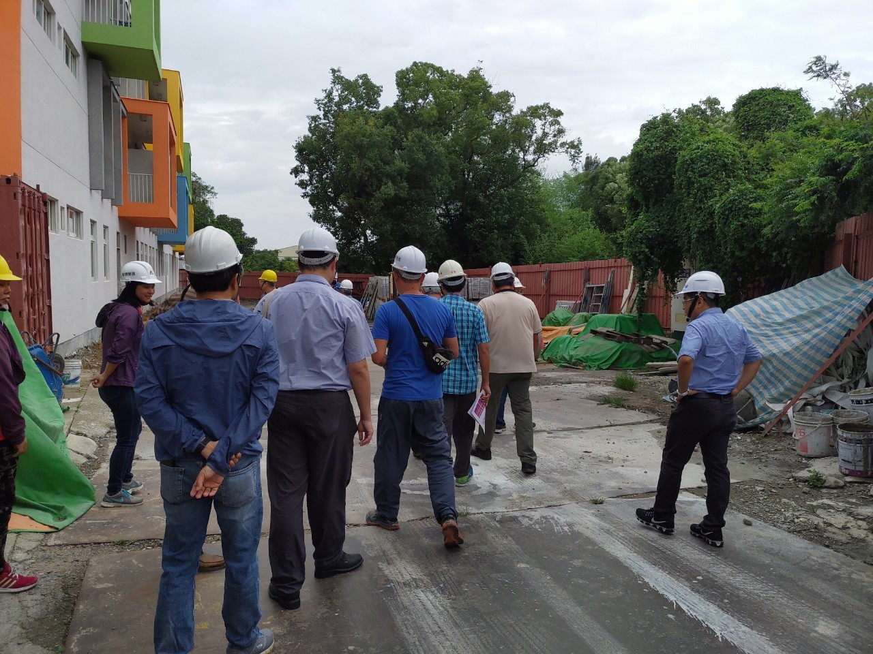
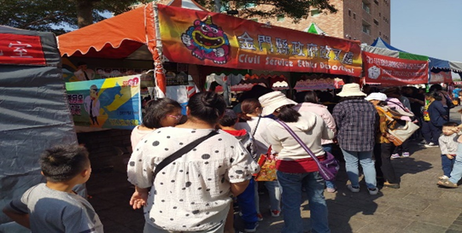
一、政風預防工作拓展公民參與、建構平臺機制、策進預警作為
賄選
推動廉政志工業務
項目 | 辦理時間 | 參加人數
招募志工及訓練 | 6/16 | 47
志工知能培訓交流 | 7/20、9/30 | 77
辦理「108年度金門縣校園校舍新（整）建工程專案稽核」，提出具體策進建議6項。
專案稽核業務
散布
假訊息

Slide 7
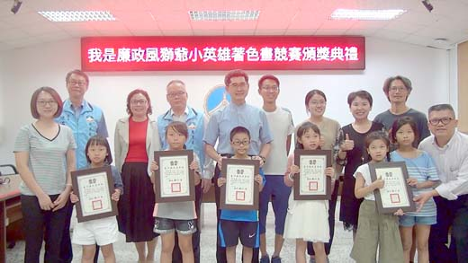
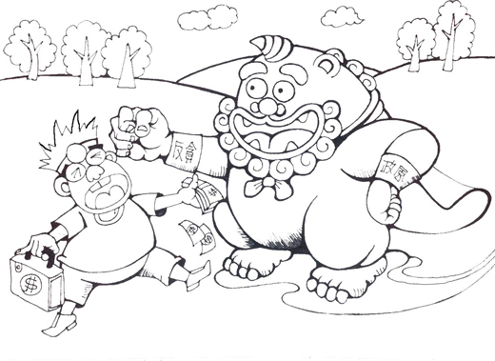
一、政風預防工作 啟動服務深耕、創新創意宣導、擴大揚清示範
賄選
辦理「我是廉政風獅爺小英雄」廉政著色畫競賽，計受理20學校之畫作1294件，經評選前3名及佳作共25位學童獲獎，於9月25日公開表揚。
校園廉政深耕
宣導對象 | 辦理時間 | 參加人數
學校學生 | 6/17，6/24，6/27 | 342
反貪倡廉宣導
宣導對象 | 辦理時間 | 參加人數
社區一般民眾 | 6/27，7/22，8/18，10/3，10/19，10/26，10/27，11/1，11/2 | 1190
縣府同仁 | 8/7，9/24 | 237
其他分眾團體 | 5/24，10/8，10/5，10/19 | 140
散布
假訊息

Slide 8
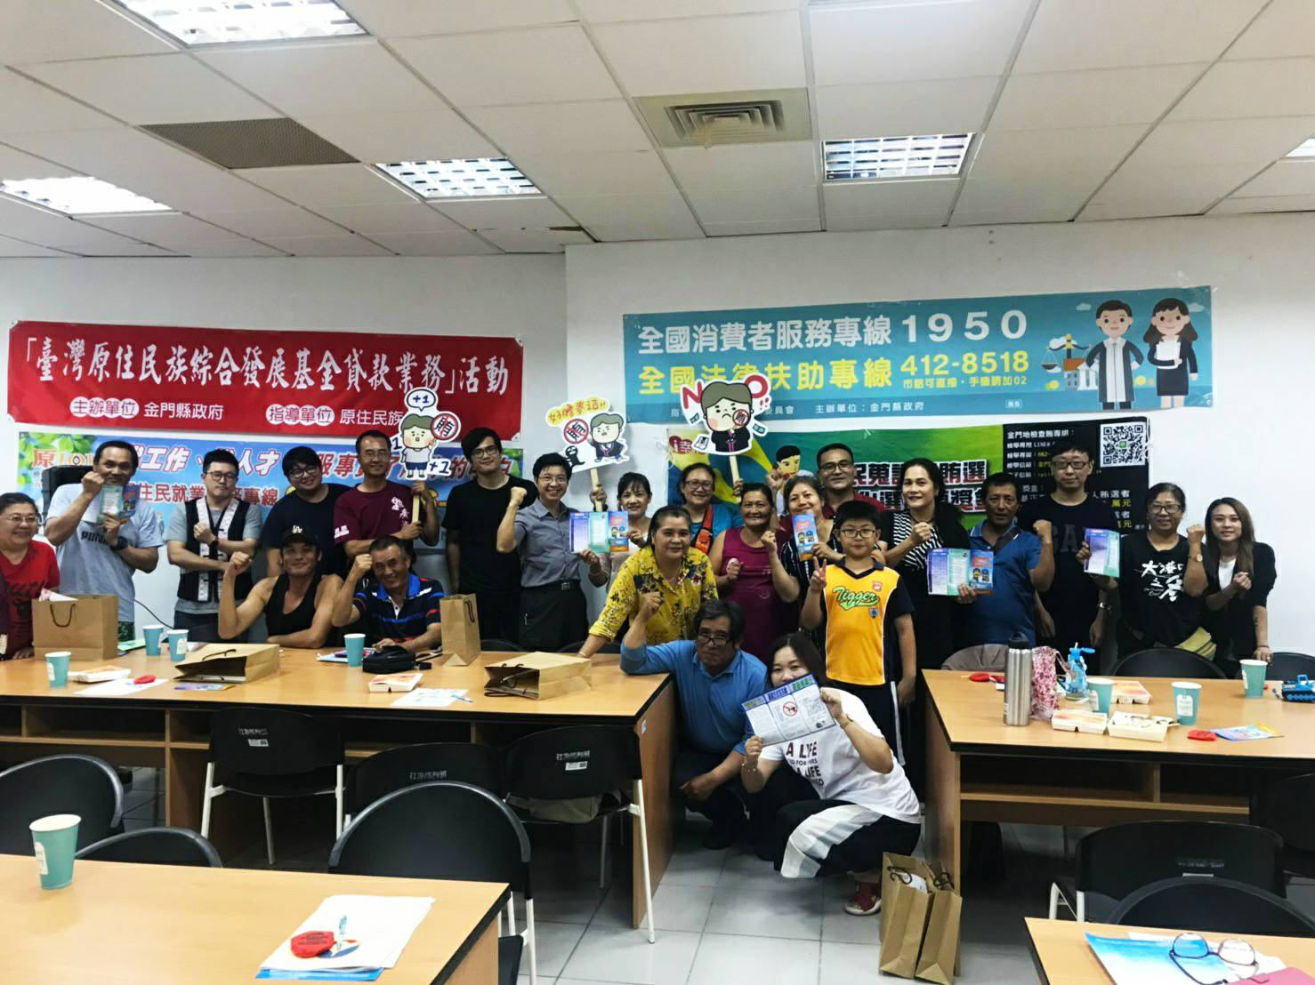
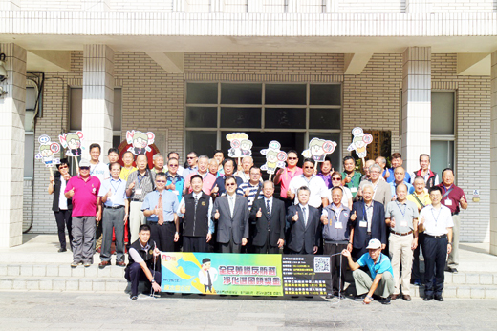
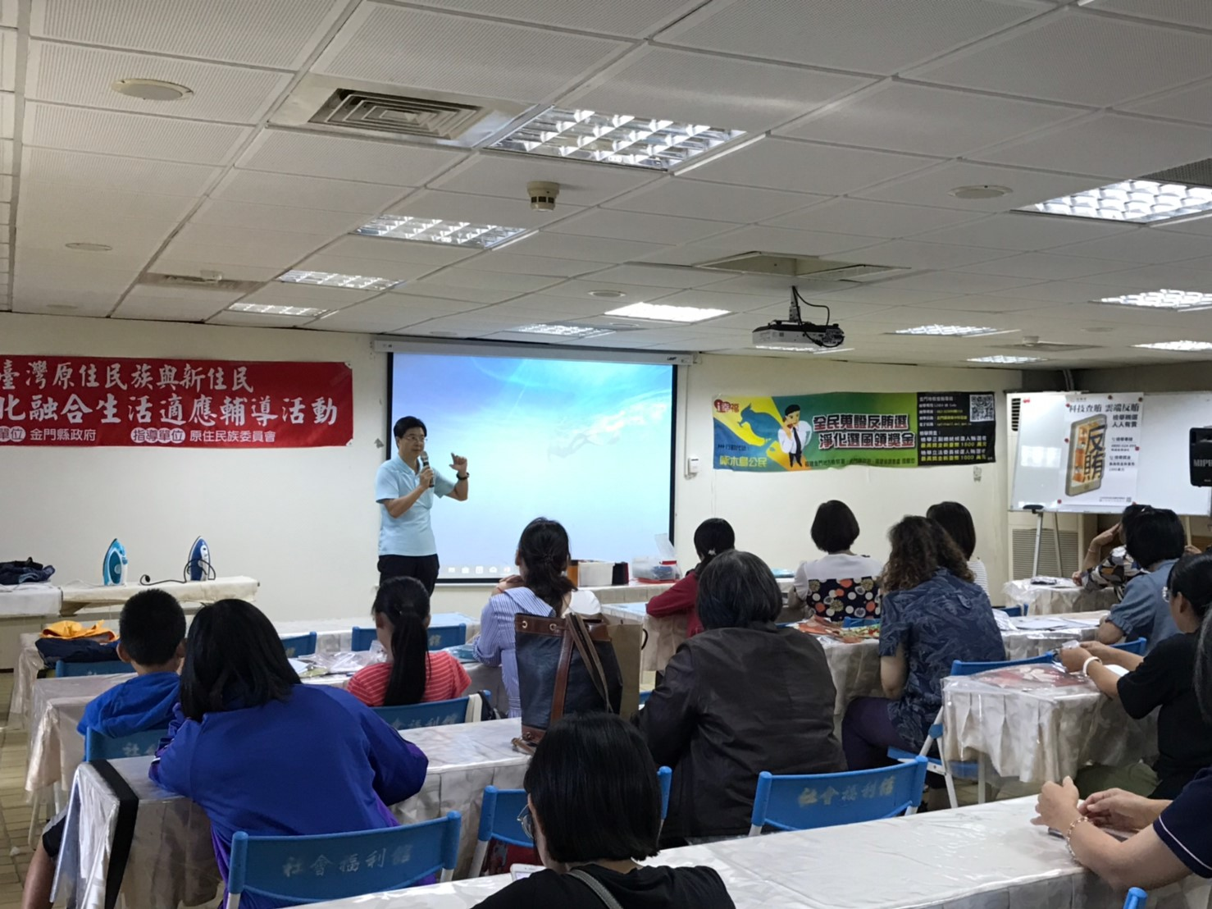
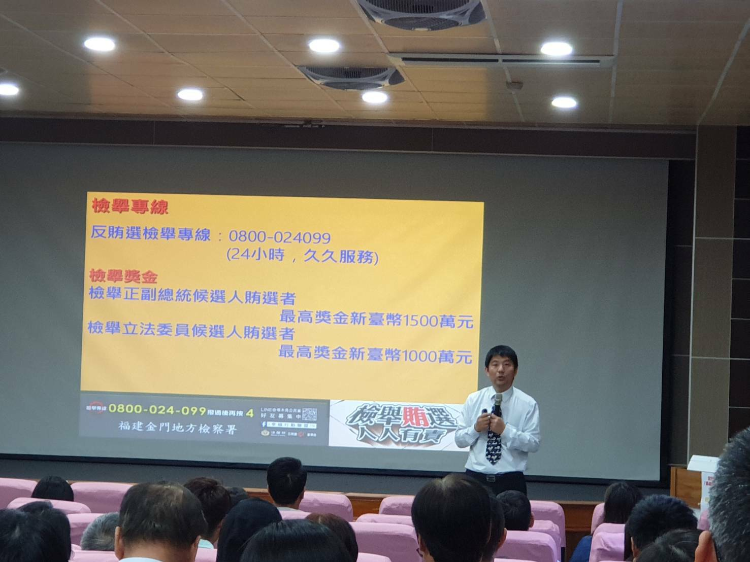
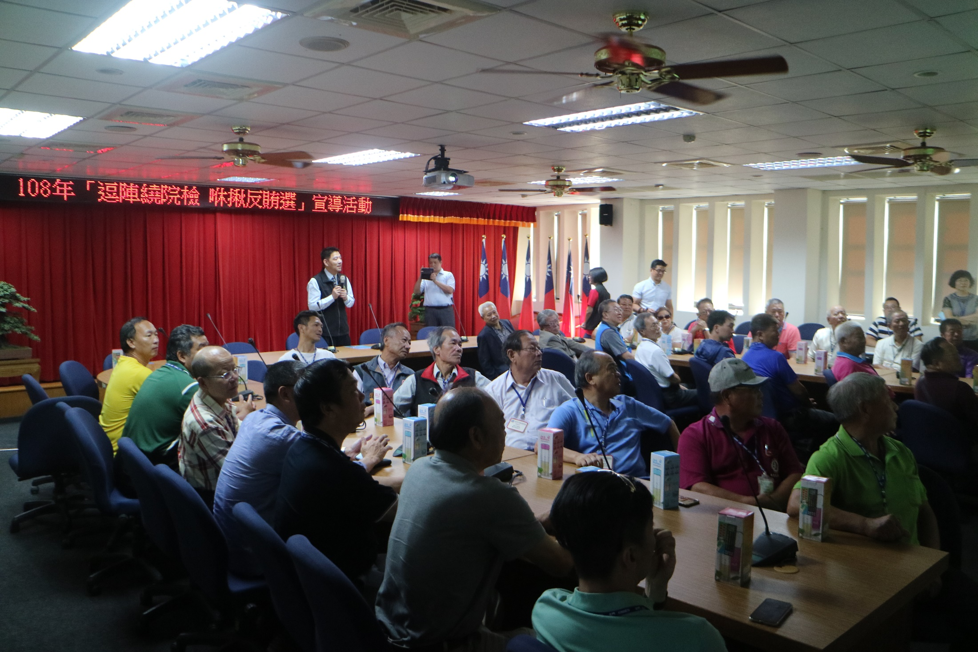
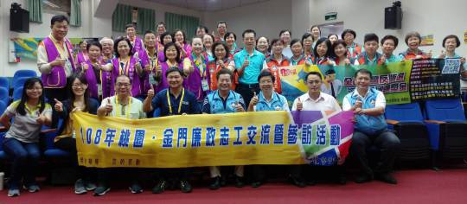
反賄選多元宣導
原住民團體
宗親代表
跨區志工團體
新住民團體
縣府同仁

Slide 9
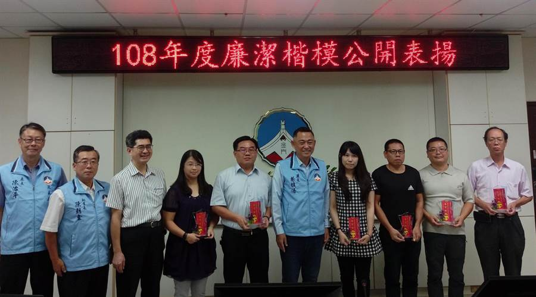
一、政風預防工作 啟動服務深耕、創新創意宣導、擴大揚清示範
賄選
辦理廉潔楷模選拔
本年度有本縣消防局等7個機關（單位）學校計舉薦10名參與選拔，經評審計消防局陳國瑋等6人獲選，於擴大主管會報由縣長親自公開表揚。
散布
假訊息

Slide 10
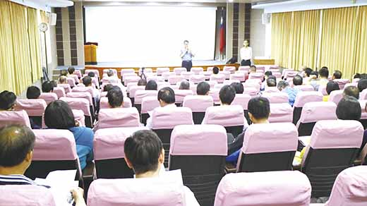
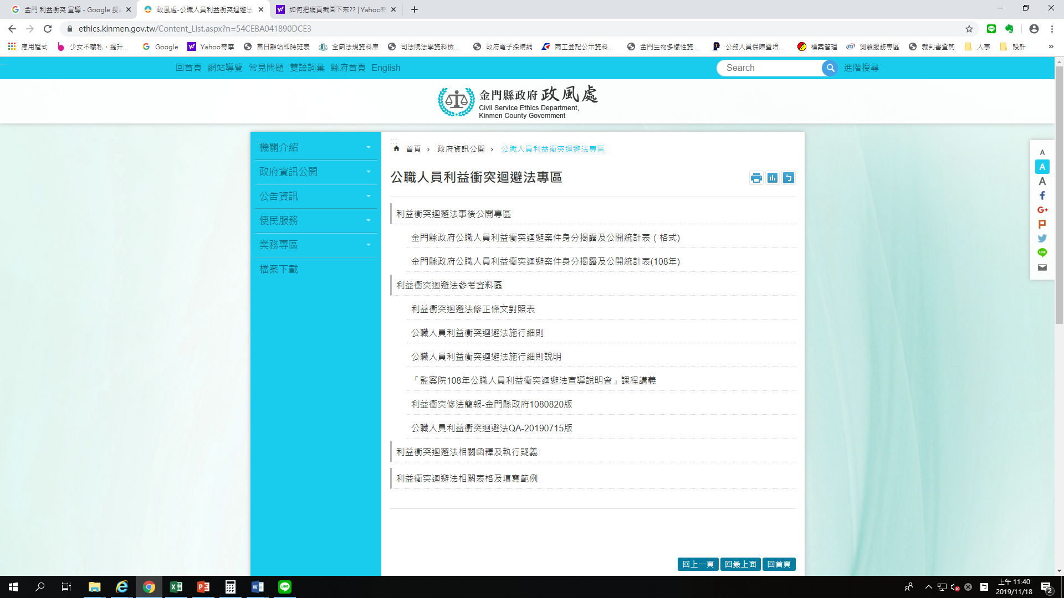
一、政風預防工作 專案利衝宣導、友善申報作業、落實陽光法案
賄選
利益衝突宣導與執行
1.派員赴金酒公司，以「利益衝突迴避法修法重點及應注
意事項」為題，辦理1場次專案宣導。
2.本府網頁建立「公職人員利益衝突迴避法專區」置載業
務簡報、Q&A、相關函釋及業務表格等資料，供參考應
用，並配合相關修法及函示進度，及時更新。
3.年度報陳利益衝突迴避法相關釋疑案件21案，迄今經法
令主管機關函復者15案。
項目 | 辦理時間 | 人次或案次
宣導講習 | 6/26、10/4 | 205
陳報釋疑 | 1/1-10/30 | 21（案次）
散布
假訊息

Slide 11
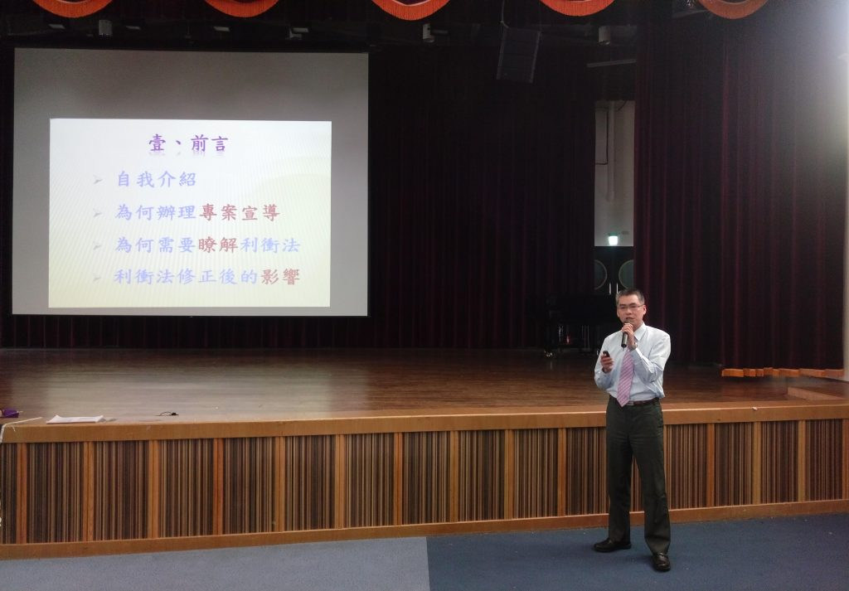
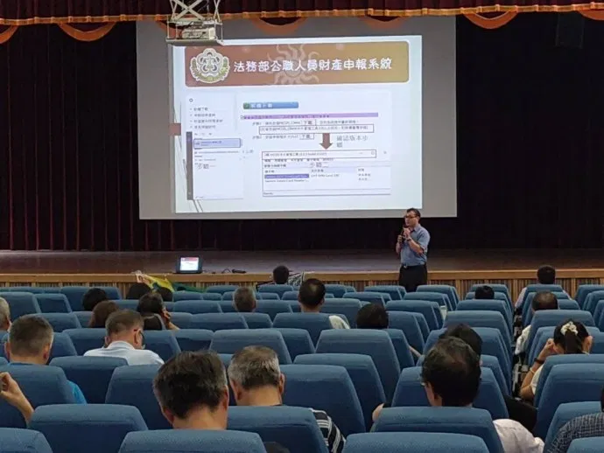
一、政風預防工作 專案利衝宣導、友善申報作業、落實陽光法案
賄選
財產申報宣導與執行
1.108年度本府辦理就到職、卸離職、兼職代理申報者
計49人次，協助定期申報人173人完成年度授權查調
作業，授權查調比例達98.2％。
2.辦理「週週有『廉』、透明施『政』系列活動-108
年利益衝突暨財產申報宣導」。
項目 | 辦理時間 | 參加人數
宣導講習 | 10/4 | 205
申報作業授權查調 | 9/5-10/5 | 173
散布
假訊息

Slide 12
二、政風查處工作審慎陳情處理、恪遵查處程序、落實人權保障
賄選
1.參加地區肅貪執行小組會議2次。
2.處理民眾陳情檢舉及上級交查案件，本期計受理案件36案，配
合調廉案件查察10案次。
3.辦理「108年度偏遠或未設政風機構地區工程採購案件專案清
查」，尚無發現貪瀆不法情事。
項目 | 行政 肅貪 | 行政 處理 | 一般不法 | 澄清 結案 | 註記 存參 | 查處中 | 合計
受理 案件 | 1 | 15 | 2 | 7 | 3 | 8 | 36
配合調廉案件 | 10 |  |  |  |  |  | 10
散布
假訊息

Slide 13
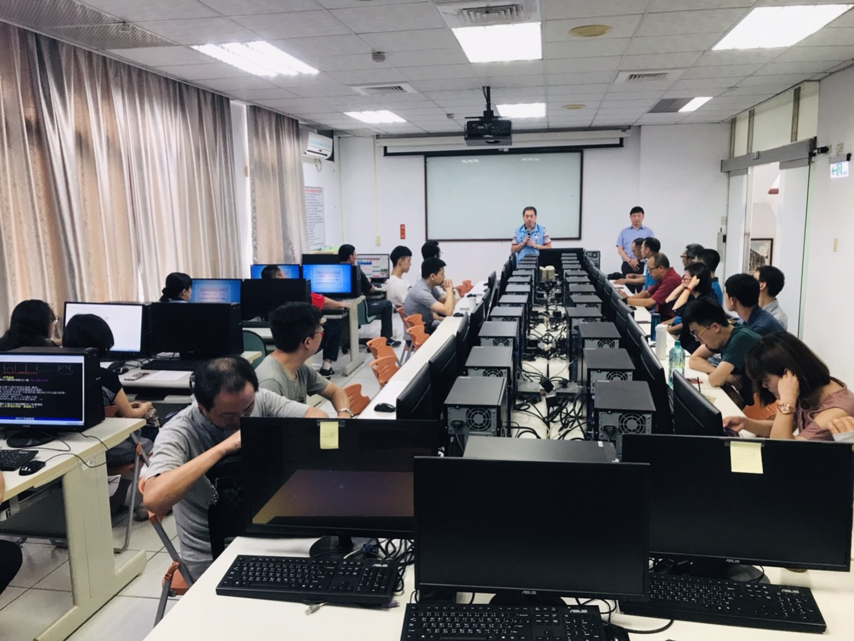
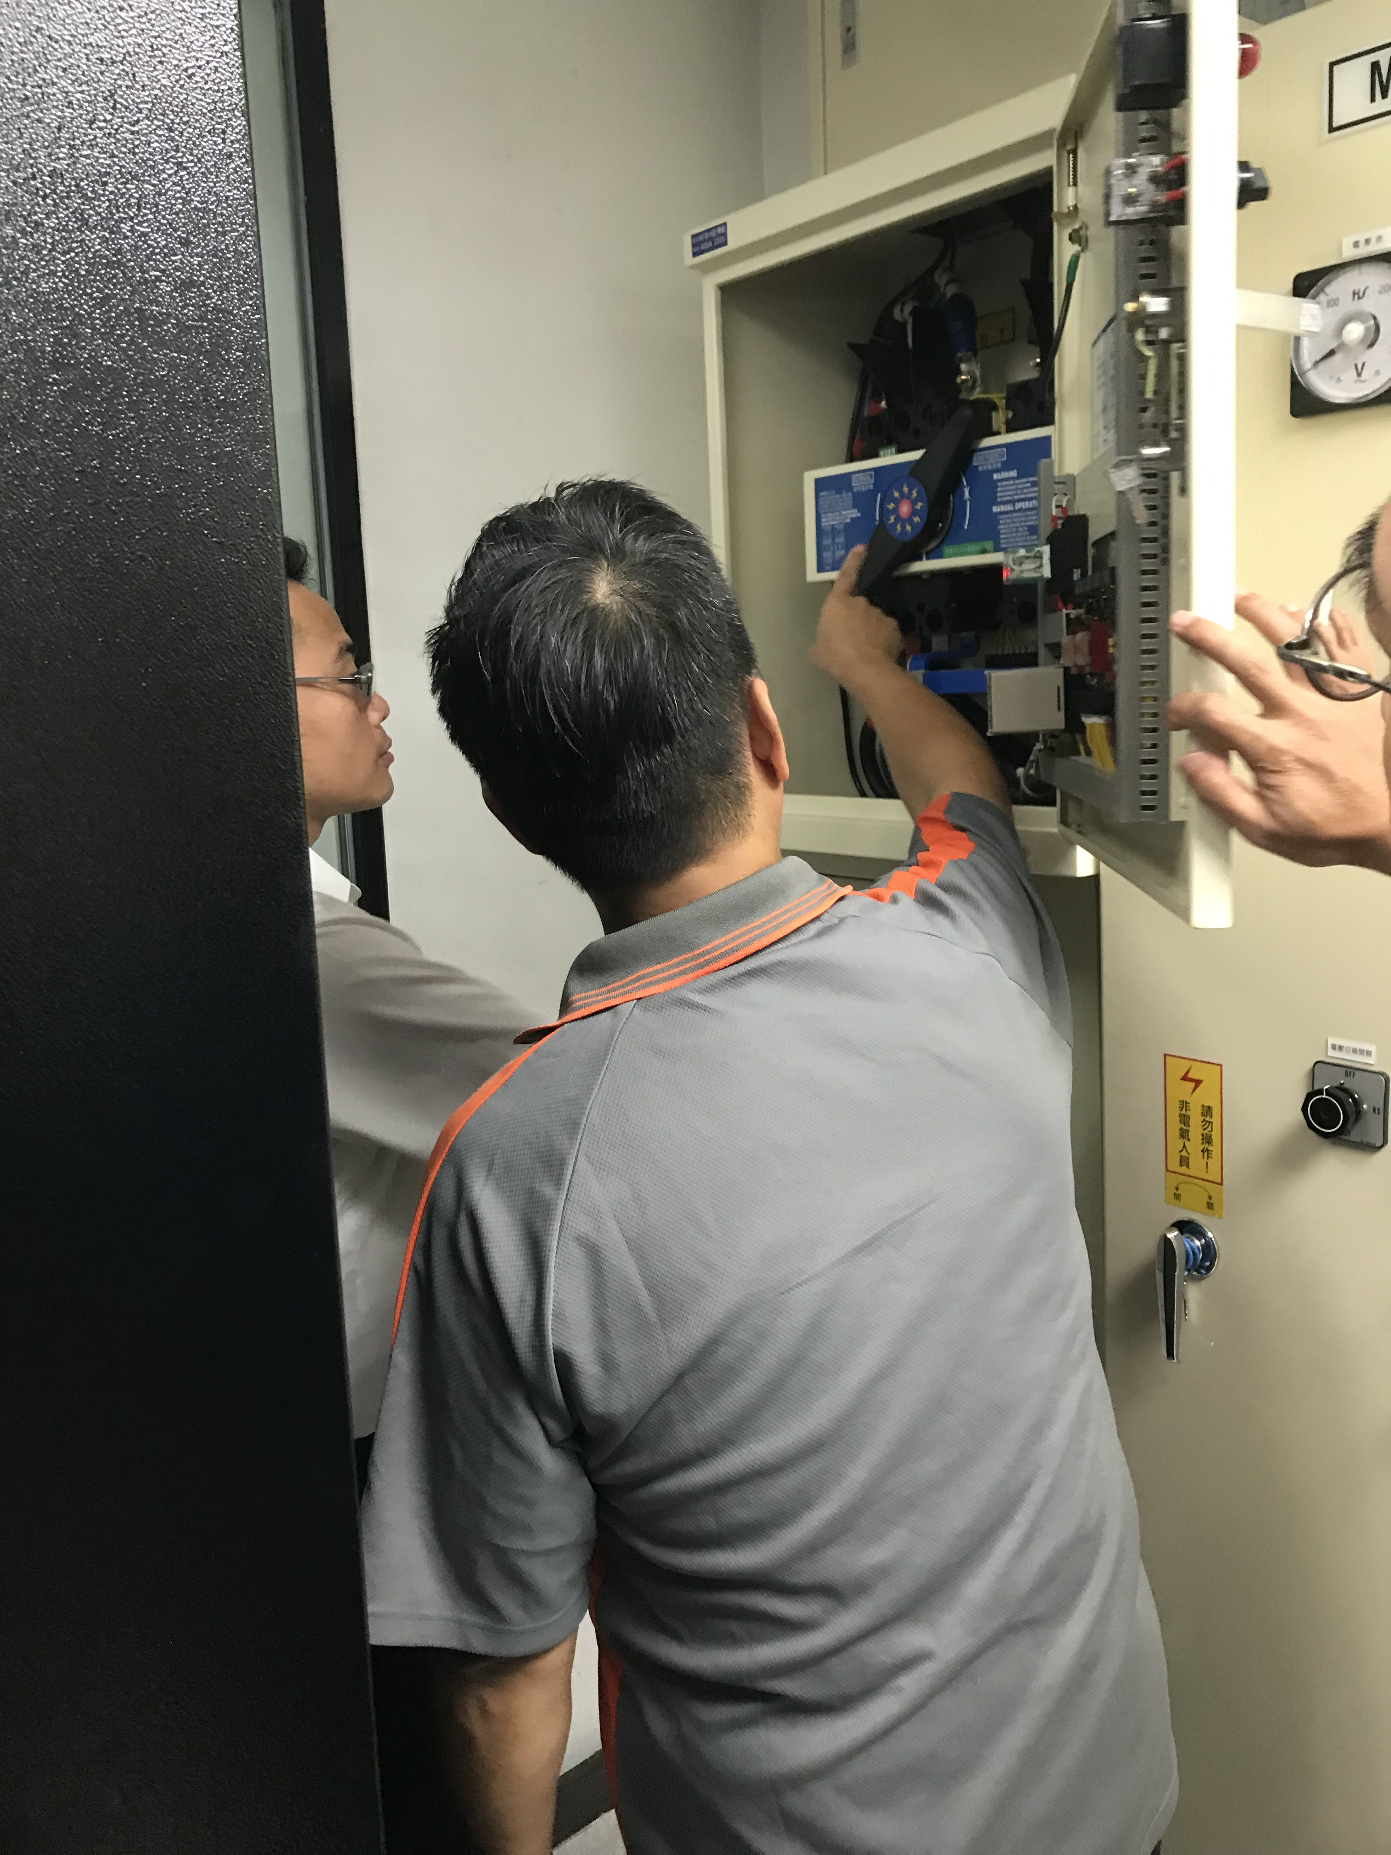
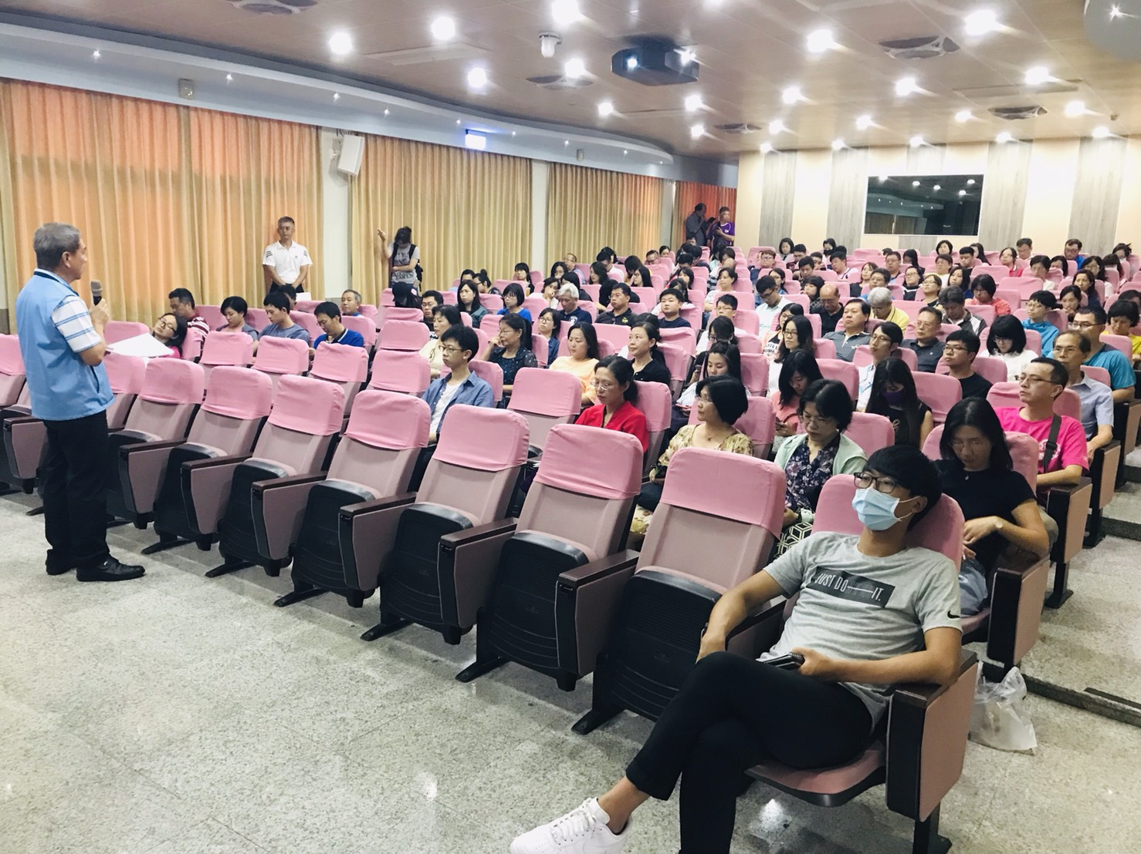
三、維護事項重點資安稽核、強化安維措施
‧訂頒「2019金廈海域泳渡全球華人接力公開賽」暨「搶灘料
羅灣-第十七屆金門海上長泳」專案安全維護實施計畫，全
程參與案安全維護工作。
‧資安稽核
因應資通安全管理法自本（108）年1月1日起施行，辦理本
府資安稽核作業，期間系列資安教育訓練7場次，總計受訓
人數481人次，總時數達1303小時，有效強化縣府同仁資訊
安全觀念。撰整資安稽核報告，研提具體策進建議6項，打
造安全之公務服務數位環境。
賄選
散布
假訊息

Slide 14
未來工作重點

Slide 15
主動服務
積極落實「真誠、實在」、「公開、透明」的廉能施政主軸，以「善意提醒」、「主動服務」的方式，協助本府全體同仁推動縣政業務，依法解決問題，開創廉能政府新局。
賄選
資安稽核
賡續推動資安稽核工作，期及早發掘及解決本府暨所屬機關資安風險，完善機關安全工作。
掌握風險
掌握機關廉政風險狀況，針對機關異常貪腐訊息、民意代表質疑、施政負面評價、影響機關形象等情事，確依廉政法規瞭解查察。
預警防貪
本掌握機關風險之原則，對社會矚目或已偵審之案件，注意風險事件及人員，管控異常狀況追蹤分析，機先防處，踐行廉政預警防貪措施。
強化肅貪
強化行政肅貪，冀期引領公務同仁知法、守法，防杜貪腐或其他不法情事再度發生。
反賄工作
散布
假訊息
有效整合反賄選資源，全力投入第15任總統副總統及第10屆立法委員選舉反賄選宣導及選務安全維護工作。

Slide 16
結論
廉政是長期性的全面作為，本處將積極落實縣長「真誠、實在」、「公開、透明」的廉能施政主軸，檢討防貪、肅貪及行政倫理工作推動情形，展現清廉執政之決心，期望建構一個廉能的陽光政府。祈盼在 貴會議員女士先生的匡督之下，善盡職責，建立「清廉、效率」的優質廉能政風環境，齊力為金門添注色彩，讓金門更精彩。

